Slide 1
VÍZIA PRE ATRAKTÍVNEJŠÍ VIDIEK
KONFERENCIA „ŽENY DO VOZA AJ DO KOČA“
ŽABOKREKY PRI MARTINE, 15.10.2021

Slide 2
Poďme spoločne viac zatraktívniť vidiek pre život, prácu a investície.

Slide 3
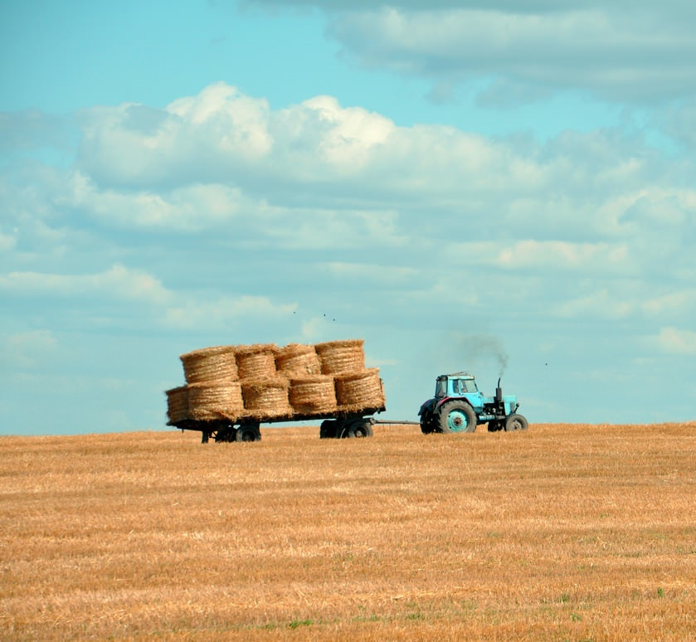

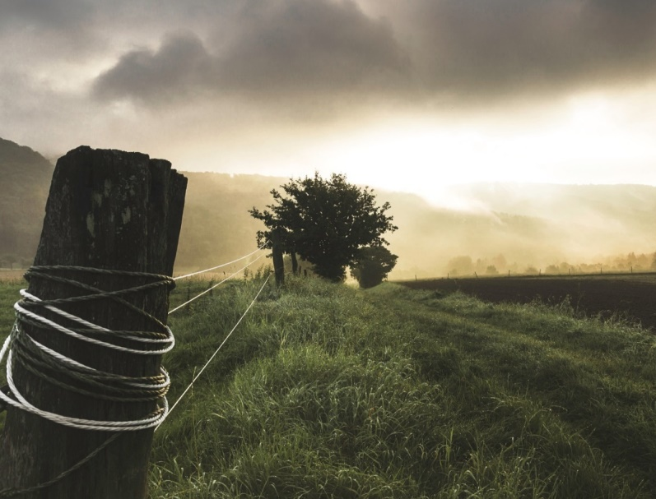
VÝSKUMNÝ PROJEKT „POLIRURAL“
financovaný Európskou komisiou cez program Horizont 2020
pod názvom: „Na budúcnosť orientovaný kolaboratívny rozvoj politík pre vidiecke oblasti a ľudí“, v skratke „PoliRural“ alebo „Politiky pre vidiek“
trojročný výskum, ktorého súčasťou je 37 partnerov z 15 krajín a koordinátorom je Česká zemědelská univerzita v Prahe
Slovensko je jedným z 12 pilotovaných regiónov a zahŕňa nasledovných partnerov: Slovenská poľnohospodárska univerzita v Nitre, Vidiecky parlament na Slovensku, Agroinštitút š.p. a Mesto Nitra
Structure
Tools that allow people companies to create

Slide 4
NÁVRH VÍZIE PRE ATRAKTÍVNEJŠÍ VIDIEK
VÝSTUPNÝ dokument, ktorý sa formoval inkluzívnym a participatívnym spôsobom počas posledných 2 rokov, je VSTUPOM do rozsiahlej celospoločenskej diskusie o tom, ako vidíme a vnímame náš vidiek v dlhodobom a v krátkodobom horizonte.
Po dosiahnutí konsenzu je cieľom iniciovať prijatie ústavného zákona, ktorý by zaručoval dlhodobú orientáciu jasným smerom bez zásadnejších zásahov jednotlivých vlád, aby sa mohol dosiahnuť skutočný a stabilný rozvoj vidieka na Slovensku.

Slide 5
Cieľom vypracovávania Vízie je zjednotiť sa pri riešení bežných problémov a hľadať možnosti zatraktívnenia vidieckych miest a povolaní pre usadené vidiecke obyvateľstvo, ako aj pre nových alebo potencionálnych nováčikov.
Prispieť tak k posilneniu postavenia vidieckeho obyvateľstva a napomôcť rozvoju vidieckych regiónov.

Slide 6
PREČO POTREBUJEME VÍZIU?
Zmeny vo vidieckych oblastiach, ako sú vyľudňovanie, opúšťanie pôdy a strata biodiverzity, môžu síce prebiehať postupne a pomaly, ale majú často nezvratný charakter. Tvorcovia politík môžu riadiť tento vývoj s cieľom znížiť jeho negatívne dopady.
Na Slovensku absentuje dlhodobá záväzná vízia pre vidiecke oblasti. Existujú iba neformálne a interné dokumenty vypracované jednotlivými orgánmi štátnej správy bez koordinácie alebo zásadného vplyvu na formovanie politík a s veľmi nízkou účasťou zainteresovaných strán na procese ich vypracovania, prijatia a implementácie.
Aby sme odstránili pretrvávajúcu neistotu a absenciu jasného smeru pre slovenské vidiecke oblasti a poľnohospodárstvo a vydláždili cestu k udržateľnej budúcnosti, je potrebné vypracovať dlhodobú, strednodobú a krátkodobú víziu jeho rozvoja a zakotviť ho vo forme ústavného zákona, aby sa zabránilo opakovaným zmenám v prioritách a smerovaní. Prijatie takejto Vízie by malo prebiehať na základe celospoločenského konsenzu. Takto sa zabezpečí kontinuita, stabilita, jasnosť a strategické smerovanie.
Myšlienka vypracovať takúto víziu pre vidiek nie je nová, ale zatiaľ sa jej nepodarilo nájsť úrodnú pôdu. Preto sa výskumný tím odhodlal v rámci výskumného projektu participatívnym a inkluzívnym spôsobom rozvíjať spoločnú víziu atraktívnejších vidieckych oblastí.

Slide 7
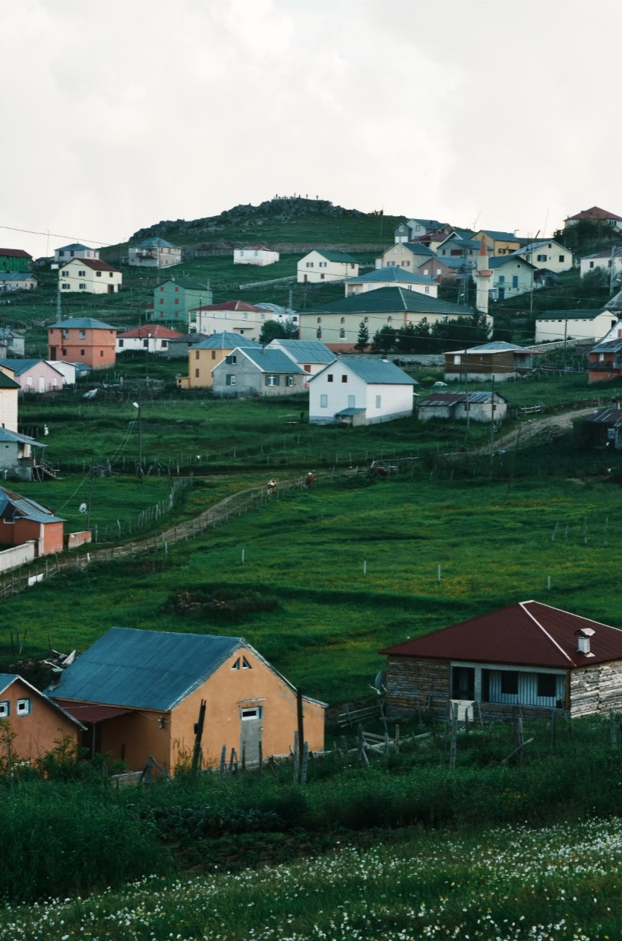
PRIEBEH A PROCES PRÍPRAVY VÍZIE
Proces prípravy je rovnako dôležitý ako samotný text Vízie
Proces má 5 etáp, pričom každá etapa sa skladá z viacerých krokov:
I. Prípravná etapa – identifikácia potrieb vidieka.
II. Realizačná etapa – identifikácia hlavných hnacích síl ovplyvňujúcich zmeny na vidieku.
III. Etapa - vypracovanie návrhu Vízie, ako vstupného dokumentu do verejnej diskusie.
IV. Etapa – séria verejných konzultácií k návrhu Vízie.
V. Implementácia a monitorovanie.

Slide 8
SPOLOČNE BOLI IDENTIFIKOVANÉ KĽÚČOVÉ TÉMY
Trvalo udržateľný a odolný potravinový systém
Diverzifikácia vidieckej ekonomiky
Občianska angažovanosť

Slide 9
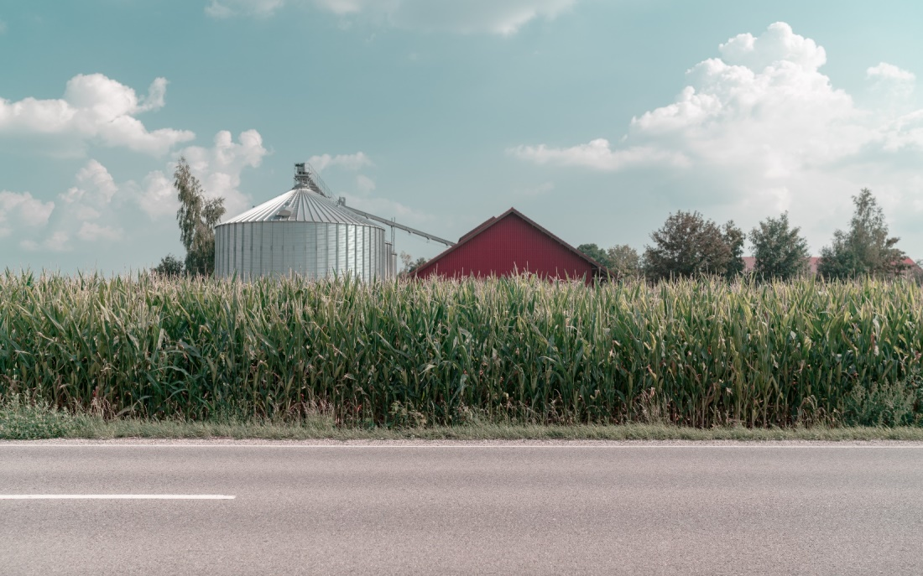
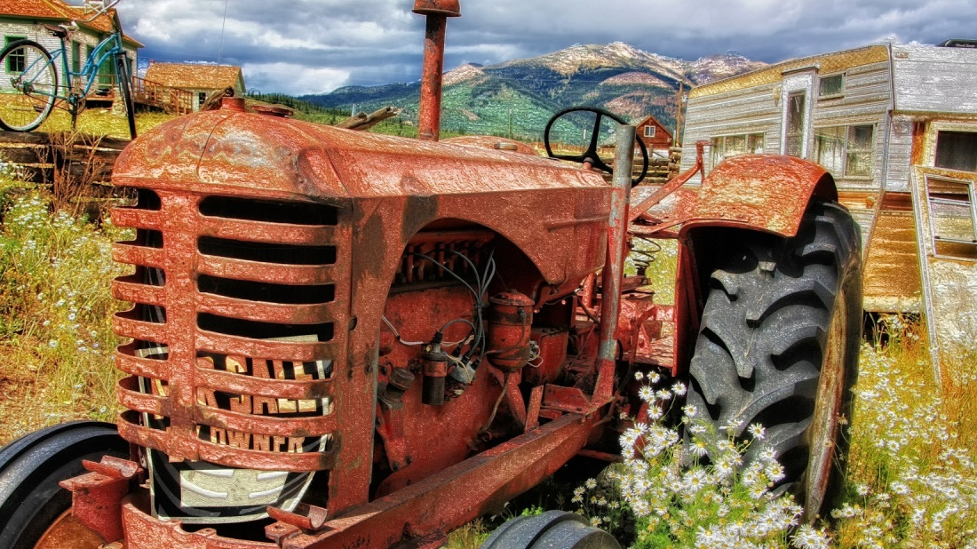
PRIEREZOVÉ TÉMY
Veda, vzdelávanie a prenos poznatkov
Reštart vidieka po dopadoch pandémie na vidiek
ROZPRACOVANIE TÉM
Každá z týchto kľúčových tém je následne rozpracovaná a obsahuje aj sériu krátkodobých a dlhodobých odporúčaní pre tvorcov politík.
Súčasťou procesu je aj postupné budovanie definície vízie pre atraktívnejší vidiek.
Notes:
Delete pictures
Drag and Drop your images

Slide 10
Návrh Vízie je verejne dostupný na stránke:
www.atraktivnyvidiek.sk

